Slide 1
Хлеб – всему голова
Хлеб - хозяин дома,
Всему он
голова!
Он дороже
золота,
Серебра ценней,
Крепкого булата
Хлебушек
сильней.
Подготовила
Канакова Елена Валерьевна,
Воспитатель МБДОУ «Детский сад № 154»

Slide 2
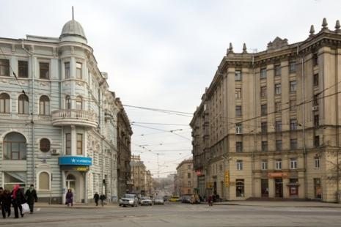
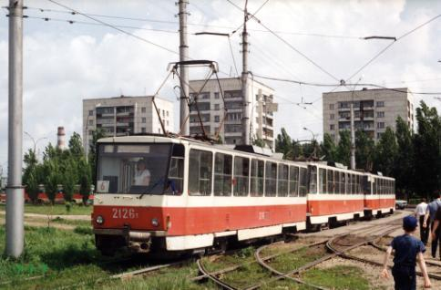
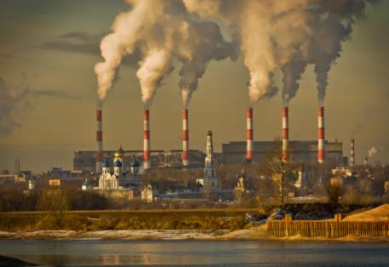
город

Slide 3
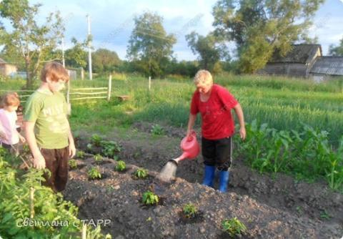
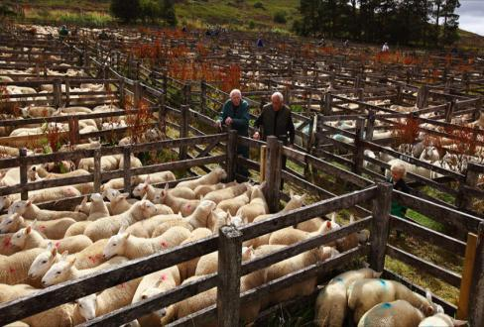
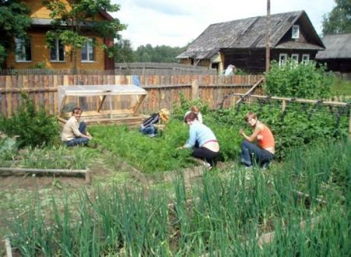
деревня

Slide 4
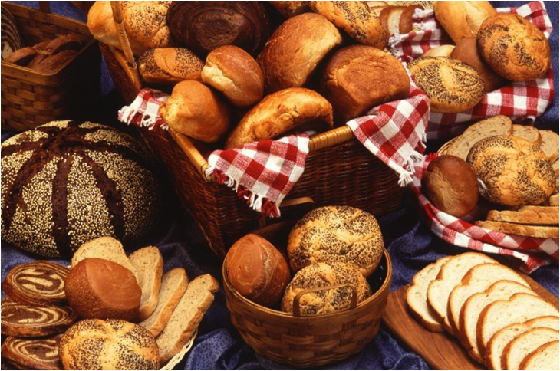
Хлебобулочные изделия

Slide 5
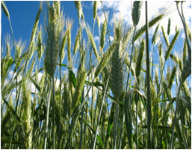
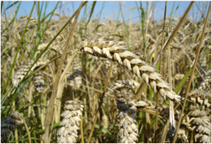
КОЛОС РЖИ
КОЛОС
ПШЕНИЦЫ

Slide 6
ПОСЛОВИЦЫ О ХЛЕБЕ
*Хлеб – всему голова!
*Будет хлеб – будет песня
*Хлеб – наше богатство!
*Каша – мать наша, а хлеб – отец-кормилец
*Не шуба греет, а хлеб
*Хлеб – батюшка, а вода – матушка
*Худой обед – если хлеба нет!

Slide 7
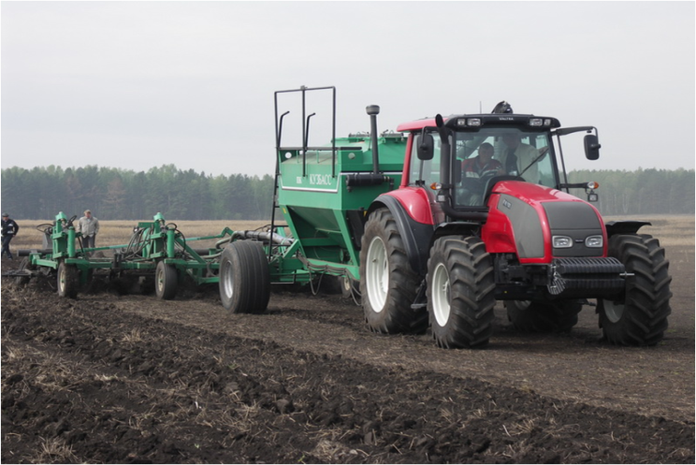
Трактор пашет землю

Slide 8
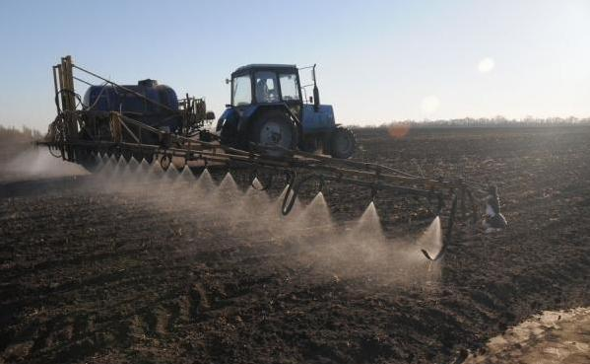
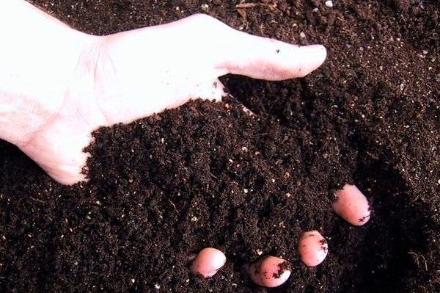
Подготовка
почвы
к посеву

Slide 9
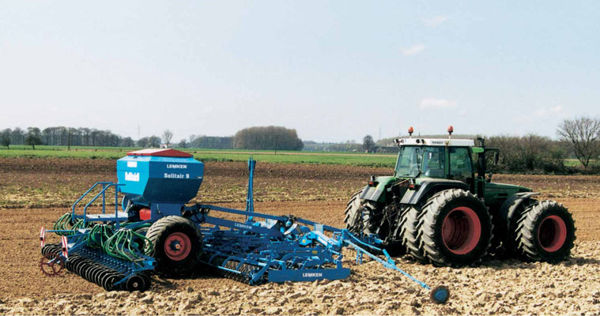
РАБОТАЕТ СЕЯЛКА

Slide 10
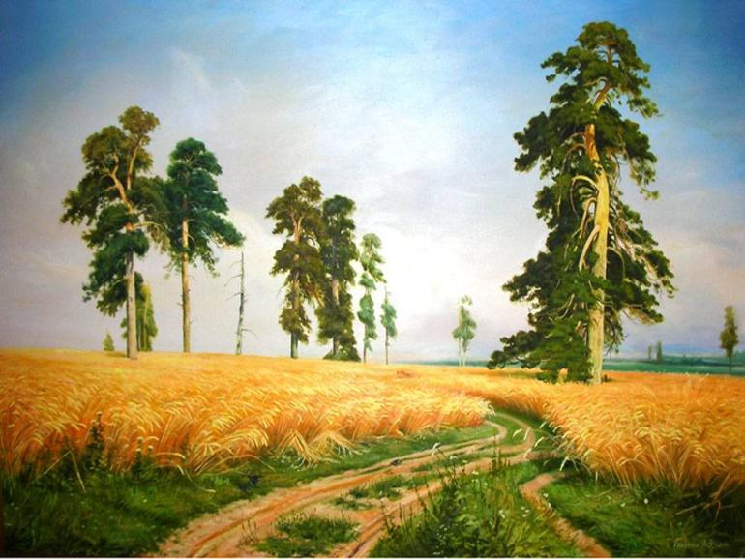
Шишкин «Рожь»

